Slide 1
এই স্লাইডটি সম্মানিত শিক্ষকবৃন্দের জন্য
স্লাইডটি হাইড করে রাখা হয়েছে । F5 চেপে শুরু করলে হাইড স্লাইডগুলো দেখা যাবে না । এই পাঠটি শ্রেণিকক্ষে উপস্থাপনের সময় প্রয়োজনীয় পরামর্শ স্লাইড নোটে দেওয়া আছে । শ্রেণিতে কনটেন্টটি দ্বারা পাঠ উপস্থাপনের পূর্বে পাঠ্য বইয়ের নির্ধারিত পাঠের সাথে মিলিয়ে নিতে এবং কাজের/সমস্যার সমাধান শ্রেণিতে উপস্থাপনের আগে তৈরি করে নিতে সবিনয় অনুরোধ করা হলো ।

Slide 2
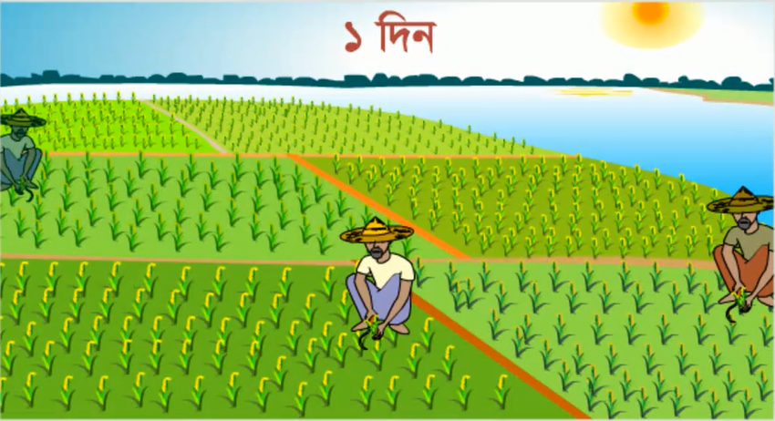
স্বাগতম
Notes:
চিত্রটিতে কি দেখতে পাচ্ছ ?

Slide 3
মোঃ লিয়াকত আলী (লিটন)
গণিত
৬ষ্ঠ-শ্রেণি
অধ্যায়-২
অনুশীলনী-২.৩
সহকারী শিক্ষক (গণিত )

Slide 4
Notes:
১ম চিত্র প্রদর্শন করে প্রশ্ন করা যেতে পারে থ্রি পিজটি দাম ......হলে ৭টি থ্রি-পিজের দাম কত ? দামটি কীভাবে বের করলে ? ২য় চিত্র প্রদর্শন করে প্রশ্ন করা যেতে পারে , ২টি খেলনার দাম ......টাকা হলে , ১টির দাম কত ? ৩য় চিত্র প্রদর্শন করে প্রশ্ন করা যেতে পারে দোকানে মাসে চাল বিক্রয় হয় ৬০ বস্তা ,তাহলে ১০ দিনে বিক্রয় হয় কয় বস্তা ?৪র্থ চিত্র প্রদর্শন করে প্রশ্ন করা যেতে পারে , ১২জন শ্রমিক কাজটি ১২দিনে করতে পারে ৬দিনে করতে কত জন শ্রমিক লাগবে ? এ ধরণের বাস্তব সমস্যা সমাধানে যে নিয়মটি ব্যবহার করি তার নাম কী ?

Slide 5
ঐকিক নিয়ম

Slide 6
শিখনফল
পাঠশেষে শিক্ষার্থীরা -
 ঐকিক নিয়ম কী তা বলতে পারবে ;
 ঐকিক নিয়মের হিসাবের সাহায্যে সময় ও কাজ ,সময় ও খাদ্য বিষয়ক গাণিতিক সমস্যা সমাধান করতে পারবে ।

Slide 7
Notes:
আপনি মনে করলে প্রয়োজনে আরো পরিবর্তন পরিমার্জন বা সংশোধন করতে পারেন

Slide 8
৫টি কলমের দাম ২৫ টাকা হলে, ৮ টি কলমের দাম কত ?
সমাধানঃ
টি কলমের দাম ২৫ টাকা
= $\frac{২৫}{৫}$ = ৫ টাকা
টি কলমের দাম
টি কলমের দাম
= ৫×৮
= ৪০ টাকা
Notes:
আপনি মনে করলে প্রয়োজনে আরো পরিবর্তন পরিমার্জন বা সংশোধন করতে পারেন

Slide 9
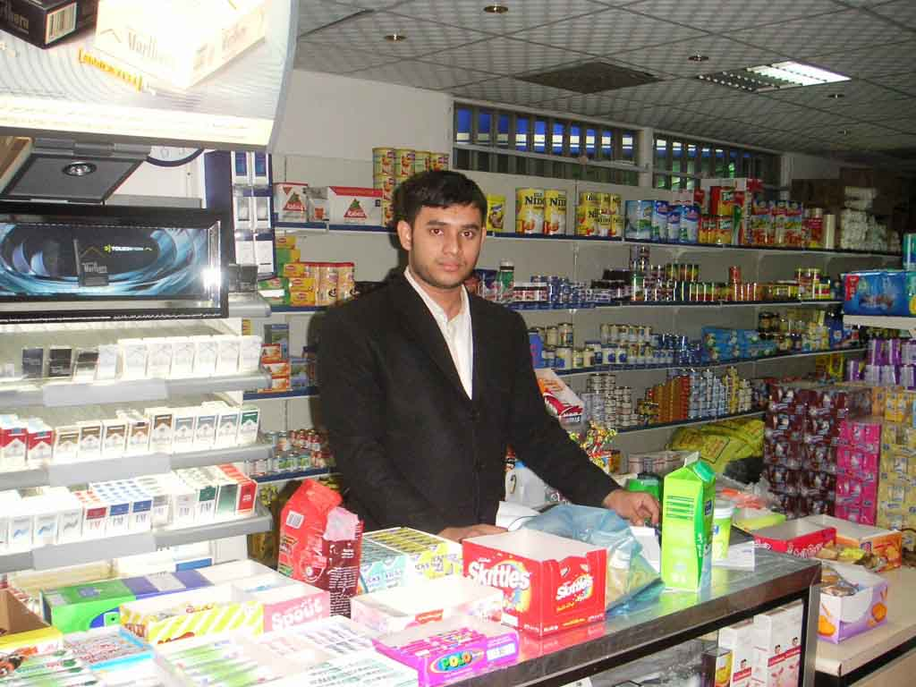
একক কাজ
দৈনিক ৯০০০টাকার পণ্য বিক্রয় করে ৪৫০টাকা লাভ করে । দৈনিক ৬০০টাকা লাভ করতে , কত টাকার পণ্য বিক্রয় করতে হবে ?
Notes:
১২০০০টাকার । আপনি মনে করলে প্রয়োজনে আরো পরিবর্তন পরিমার্জন বা সংশোধন করতে পারেন ।

Slide 10
চলো ভিডিওটি দেখি
Notes:
আপনি মনে করলে প্রয়োজনে আরো পরিবর্তন পরিমার্জন বা সংশোধন করতে পারেন

Slide 11
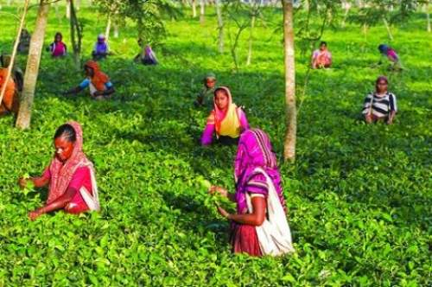
সমস্যা
১২জন শ্রমিক কাজটি ১২দিনে করতে পারে, ৬জন শ্রমিক কত দিনে কাজটি করতে পারবে ?
Notes:
আপনি মনে করলে প্রয়োজনে আরো পরিবর্তন পরিমার্জন বা সংশোধন করতে পারেন

Slide 12
সমাধানঃ
জন শ্রমিক কাজটি করে ১২দিনে
জন শ্রমিক কাজটি করবে (১২× ১২)দিনে
জন শ্রমিক কাজটি করবে $\frac{১২×১২}{৬}$ দিনে
= ২৪ দিনে ।
Notes:
আপনি মনে করলে প্রয়োজনে আরো পরিবর্তন পরিমার্জন বা সংশোধন করতে পারেন

Slide 13
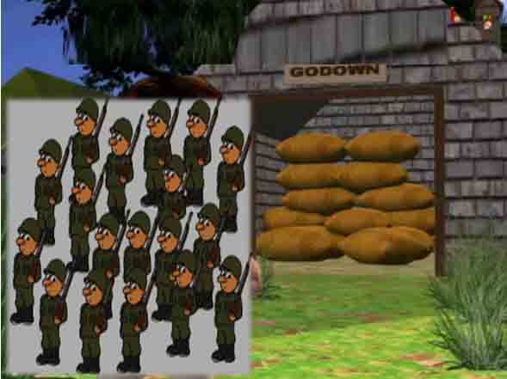
একক কাজ
গুদামে সৈন্য দলটির জন্য ৩৬ দিনের খাদ্য মজুদ আছে। সৈন্যদলে আরো ৬ জন নতুন সৈন্য যোগ দেয়ায় ঐ খাদ্য কত দিন চলবে ?
Notes:
২৭ দিন ।

Slide 14
২০দিনে ফসল কাটতে পারে।
৩ জন লোক বাড়লে ফসল কাটবে কত দিনে ?
৫ দিনে ফসল কাটা শেষ করতে অতিরিক্ত কত জন লোক লাগবে ?
ফসল কাটে ৭ জনে
জোড়ায় কাজ
Notes:
১৪দিন। ও ২১ জন । আপনি মনে করলে প্রয়োজনে আরো পরিবর্তন পরিমার্জন বা সংশোধন করতে পারেন

Slide 15
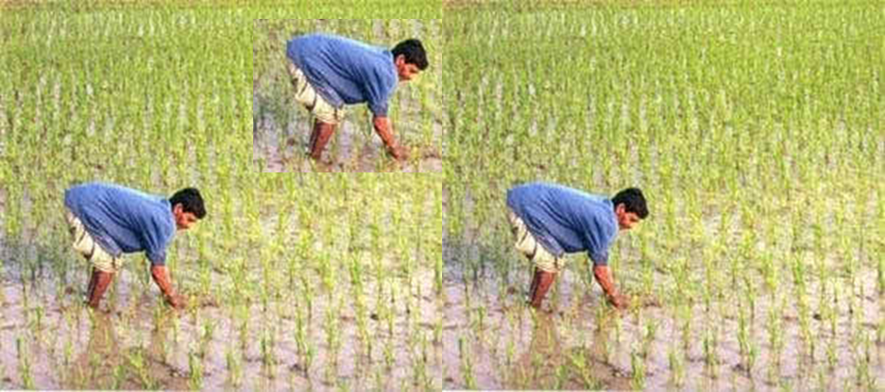
মূল্যায়ন
তাঁরা কাজটি ৬দিনে করে ।
একজনে কাজটি কত দিনে করবে ?
৬জনে কাজটি কত দিনে করবে ?
কাজটি এক দিনে করবে কত জন শ্রমিকে ?
কাজটি ৯ দিনে করবে কত জন শ্রমিকে ?
Notes:
আপনি মনে করলে প্রয়োজনে আরো পরিবর্তন পরিমার্জন বা সংশোধন করতে পারেন

Slide 16
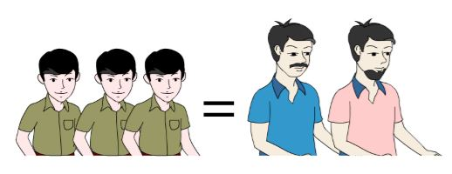
বাড়ির কাজ
৪জন পুরুষ ও ১০ জন বালক একটি কাজ ২১দিনে করতে পারে । ঐ কাজটি ৬জন পুরুষ ও ১৫ জন বালক কত দিনে করতে পারবে ?
রবিন দৈনিক ১০ঘন্টা হেঁটে ১২দিনে ৪৮০ কিলোমিটার পথ অতিক্রম করে । দৈনিক ৯ঘন্টা হেঁটে কত দিনে ৩৬০ কি.মি.অতিক্রম করবে?

Slide 17
ধন্যবাদ
Notes:
কন্টেন্টি তৈরিতে আদর্শমান ( কারিকুলাম ডকুমেন্ট,পাঠ্যপুস্তক ,ট্রেনিং-এ লব্দ জ্ঞান ও দক্ষতা ) বজায় রাখার আপ্রাণ প্রচেষ্টা ছিল । তবুও আপনি মনে করলে প্রয়োজনে আরো পরিবর্তন পরিমার্জন বা সংশধন করতে পাতরেন ।

Slide 18
কৃতজ্ঞতা স্বীকার
শিক্ষা মন্ত্রণালয়, মাউশি, এনসিটিবি ও এটুআই-এর সংশ্লিষ্ট কর্মকর্তাবৃন্দ
এবং কন্টেন্ট সম্পাদক হিসেবে যাঁদের নির্দেশনা, পরামর্শ ও তত্ত্বাবধানে এই মডেল কন্টেন্ট সমৃদ্ধ হয়েছে তারা হলেন-
জনাব রায়হানা তসলিম,সহযোগী অধ্যাপক, টিটিসি, ঢাকা ।
জনাব মোহাম্মদ আহসানুল আলম , সহকারী অধ্যাপক , টিটিসি, ফেনী ।
জনাব রাজিয়া বেগম , প্রভাষক, টিটিসি, ঢাকা ।

